Slide 1

擁有分會會員發展主席的工具和益處
Notes:
大家好，我叫[輸入姓名]，是[輸入憲章區/複合區/區、頭銜]。今天我將報告擁有分會會員發展主席的工具和益處。下一張投影片。

Slide 2

擁有分會會員發展主席的益處
設計會員成長計畫
確認會員皆接受正確的講習
與分會的其他幹部在公開的服務活動中宣傳分會
確定招募潛在會員的機會，並邀請他們加入分會
提升分會的知名度、參與度、社區影響力，以及會員滿意度計劃的使用度
2
Notes:
以下是擁有擁有分會會員發展主席的一些益處：
制定會員成長計劃
確立長短期招募新會員的目標，但最重要的是，培訓分會內的其他人進行「問就對了」
確認會員皆接受正確的講習
確保會員了解分會及組織的歷史要點、年度服務方案、會議如何進行，以及區、分區/專區、分會內的會議如何進行
與分會的其他幹部在公開的服務活動中宣傳分會
確定招募潛在會員的機會，並邀請他們加入分會
提升分會的知名度、參與度、社區影響力，以及會員滿意度計劃的使用度

Slide 3

第一印象及會員保留
3
3
Notes:
當我們想到分會會員發展主席時，關鍵的優先事項為第一印象及會員保留。
會員發展主席觸及以下幾點：
招募新會員
他們人際網中的家人/朋友
現有會員的滿意度
確保每個人都很開心並在邀請新會員加入分會前解決任何議題
第一印象及期待

Slide 4

aa
會員保留
步驟一：定義貴分會的會員滿意度
向您的會員學習！
步驟二：建立您的計劃
解決衝突
無所作為
沒有歸屬感
步驟三：執行和審閱您的計劃
溝通您的計劃
處理抵抗
持續執行
本指南中的資源
新會員問卷
前會員問卷
行動計劃的範本
請上 http://lionsclubs.org/membershipchair 以取得此資源
4
Notes:
除了講習外保留新會員的最重要步驟之一是確保所有的會員都參與其分會所做的工作，並因而獲得啟發。
會員滿意度指南提供逐步流程，改善貴分會的滿意度。
步驟一中，重要的是我們對會員滿意度採取客製化的措施。每個分會都不一樣，因此對某一個分會有效的做法可能對另一個分會無效。重要的是，您採取本流程中的這一步驟，了解您的會員所想要的，使您能解決其需求。
步驟二：研究顯示，人們為何離開的關鍵因素通常與衝突、感到無所作為或沒有歸屬感相關。本指南提供協助這點的要訣和策略，但也提醒使用者客製化措施很重要，因為舉例來說，每位會員對「有所作為」可能有不同的想法。
步驟三：當您準備好時，是時候實施您的計劃了。首先，分會領導人將需要保持一致，確保持續溝通。如此將有助於確保會員了解您為何進行改變，這麼做有助於減緩抵抗。當然，可能仍有抵抗，而本指南也將提供一些要訣。這是個不斷持續的過程 ─ 不是您做一次後便能置之不理的。考慮您希望如何檢查您的計劃，並在您嘗試新事物時定期進行調整。
最後，雖然有其他能幫助您了解會員的工具，但此指南提供能幫助您了解基礎的一些工具。利用問卷來了解您的新會員，確保他們取得他們希望從貴分會中得到的。與您的前會員聯絡。您可能從錯誤中學習，或有別的機會能讓他們再次參與，特別是當他們了解到分會可能正在進行改變的時候。此外，利用將行動計劃作為範本，幫助您在流程中保持有條不紊。

Slide 5

入會和講習
5
Notes:
會員發展主席協助會員的培訓，了解更多區、分區、專區及分會中的文化/服務/領導發展機會。

Slide 6
aa
新會員講習
入會和講習應準備完善且充分。使用以下的工具以確保成功。
新會員問卷
此問卷位於在問就對了指南中，可用於將會員和他們認為有意義的體驗配對。
新會員入會儀式指南
新會員講習資源
培訓師指南
參加者指南
講習投影片
指導計劃
新會員體驗的電子郵件
請上 http://lionsclubs.org/membershipchair 取得這些資源
6
Notes:
有許多供分會使用的工具和資源，這些都可於會員發展主席的網頁上取得 – lionsclubs.org/membershipchair。
利用「問就對了」指南中的新會員問卷，以客製化新會員的體驗。這將幫助新會員找到他們能感到有所作為的方式，並做出他們感到有熱忱的事。
「新會員入會儀式指南」將說明新會員宣示過程的一切，特別提供使活動成功的要訣 ─ 例如確保您準備好給新會員的新會員資料袋，以及提醒您要客製化儀式，使儀式對您的新會員有意義。您也能再次參考新會員問卷，並將新會員的興趣與演講和報告相結合。
新會員講習資源包括培訓師指南、參加者指南，以及投影片。結合使用這些資源將使貴分會有專業的報告，教導新會員獅子會的基礎、貴分會的歷史，並幫助他們了解他們屬於擁有許多機會的偉大組織之一。他們也將學到由全世界的獅子會家庭所產生之影響力。
指導計劃是個讓會員在講習後繼續的好方式，並讓他們知道獅子會提供的領導發展機會。
最後，當一位新會員加入時，新會員及其贊助者都會收到電子郵件。對新會員而言，這些新郵件有助於在他們入會的頭三年教育他們、啟發他們並鼓勵他們參與。贊助者將收到相關的電子郵件，讓他們了解新會員所閱讀的資訊。更重要的是，在新會員加入分會的頭幾年，探索獅子會所提供的一切時，贊助者將收到引導資訊，準備好繼續給新會員提供個人的支持。

Slide 7

會員發展主席工具箱
7
Notes:
所幸的是，有許多可用的資源能幫助會員發展主席，以便其準備健全的招募計劃、了解如何引導新會員至獅子會和貴分會，以及採取改變貴分會的文化之步驟，以確保貴分會有個不僅是歡迎新會員，也同時歡迎長期在貴分會的會員之環境。
我們從指南開始，幫助您制定一個健全的招募計劃，以招募將留在貴分會的會員。

Slide 8

會員發展主席關鍵資源
了解您的角色與職責
幫助您支持現任和新的會員
確保會員為分會的一部份，取得有意義、具影響力且有回報的體驗
準備領導：準備成功
確保會員發展主席成功的工具和資源清單
8

Slide 9
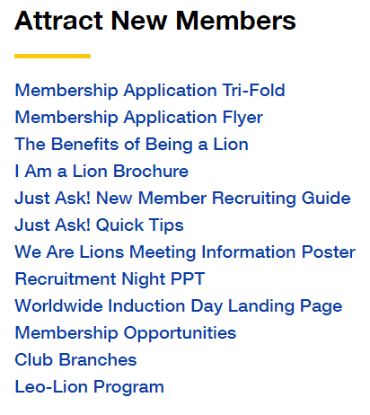
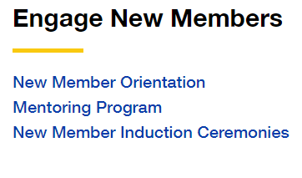
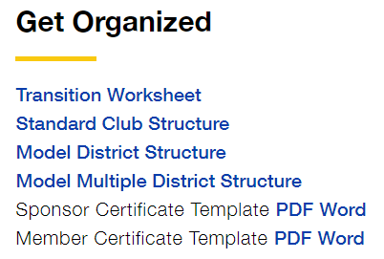
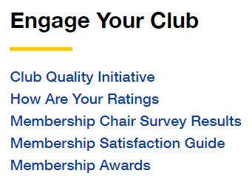
aa
會員發展主席
利用並客製化既有的資源以滿足貴分會的需求
9
Notes:
查看分會會員發展主席網頁，網址為： Lionsclubs.org/zh-hant/membershipchair

Slide 10
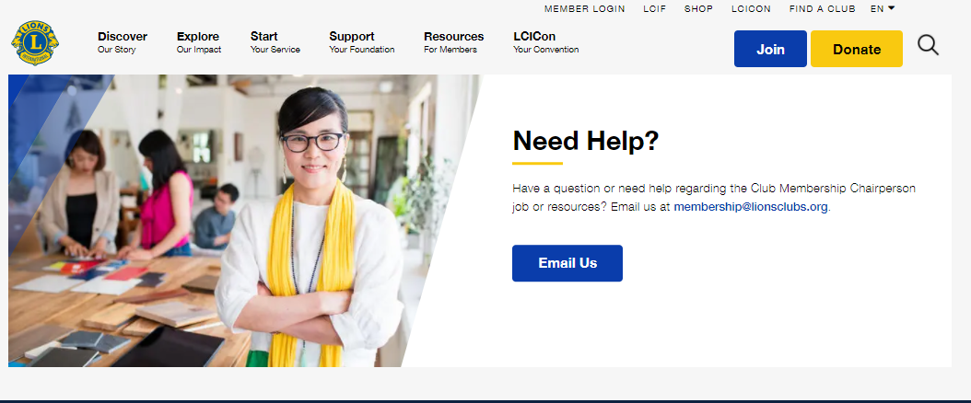
想要了解更多嗎？
訪問分會會員發展主席網頁：Lionsclubs.org/zh-hant/membershipchair
10
Notes:
資源仍不斷更新，以確保獅友能取得成功。

Slide 11

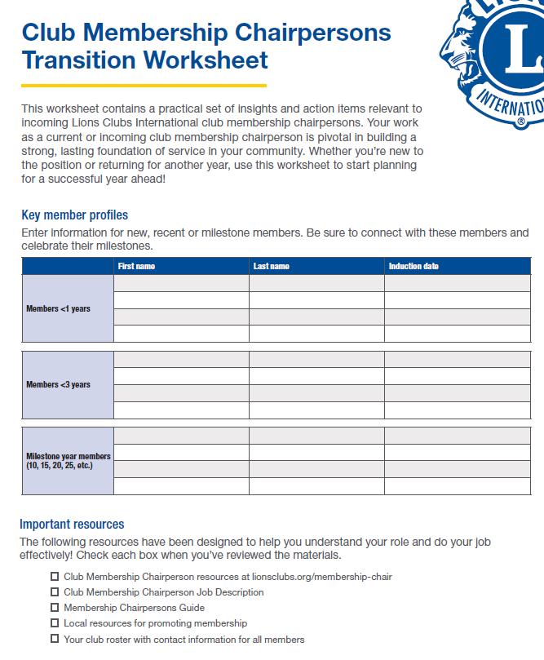


資源
Notes:
以下是我覺得很實用的資源之一：
當分會會員發展主席開始規劃其招募活動時，《問就對了：快速要訣》是個開始的好地方。其中列出四個招募新會員的步驟。查看《問就對了！新會員招募指南》中深入了解四個步驟。全球獅友都使用此指南，而成功的會員發展主席已審查過其中的內容，並認同此指南有助於確保貴分會能舉辦成功的招募活動。

Slide 12

鼓勵分會指派一位會員發展主席
12

Slide 13
####
##%
的分會指派了會員發展主席
分會
##%
GAT 4C和4D小組內獅子分會總數
的分會會員發展主席出缺
13
Notes:
[輸入數字]% (輸入有會員發展主席的分會數量，如1000) 已指派會員發展主席
於[輸入憲章區、複合區、區]中，[輸入數字]% (輸入沒有會員發展主席的分會數量，如800)分會有空缺的會員發展主席

Slide 14

會員發展主席
討論
14
Notes:
貴分會的會員發展主席已經取得了什麼樣的成功？
對於分會而言，您的會員發展主席面臨了哪些挑戰？

Slide 15

如果您有任何問題，請透過以下方式與我們聯繫：[輸入您的聯絡資訊]。

Slide 16

感謝您！
© 2022 國際獅子會
XXXX 00/00 CH
16

